Slide 1

Estadística Computacional
Clase 6 2016/09/14

Slide 2
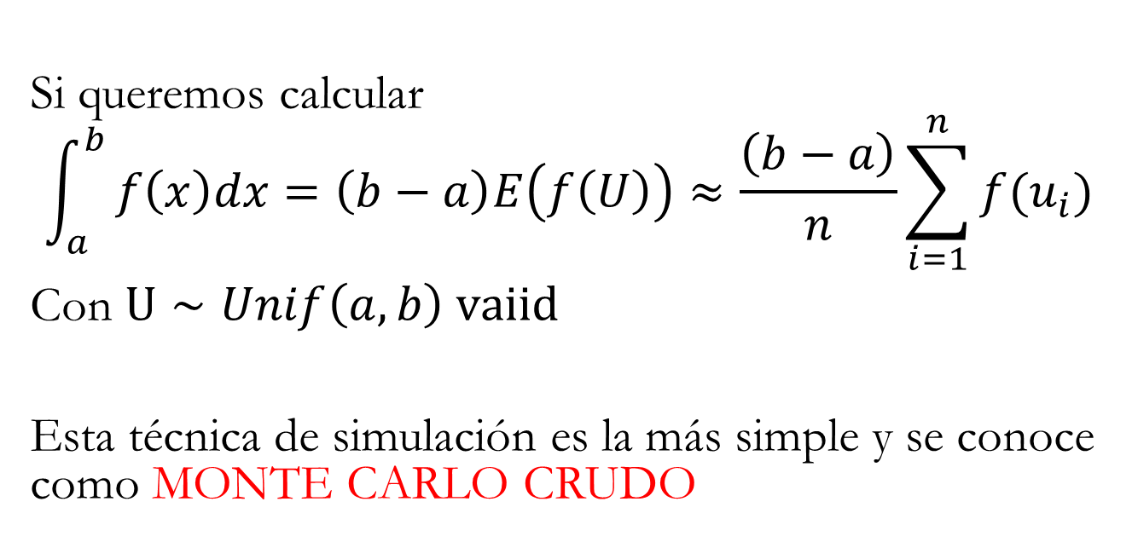
B) MonteCarlo como técnica de integración y la maldición de la dimensionalidad
Si queremos calcular
$$\int_{a}^{b}{f\left(x\right)dx=\left(b−a\right)E\left(f\left(U\right)\right)≈\frac{\left(b−a\right)}{n}\sum_{i=1}^{n}{f(u_{i})}}$$
Con $U∼Unif\left(a,b\right) vaiid$
Esta técnica de simulación es la más simple y se conoce como MONTE CARLO CRUDO

Slide 3
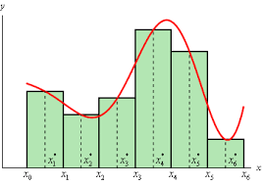
Pregunta básica: ¿Cómo se compara MC crudo con otras técnicas determinísticas de integración?
Las técnicas de integración en análisis numérico se conocen como técnicas de cuadratura

Slide 4
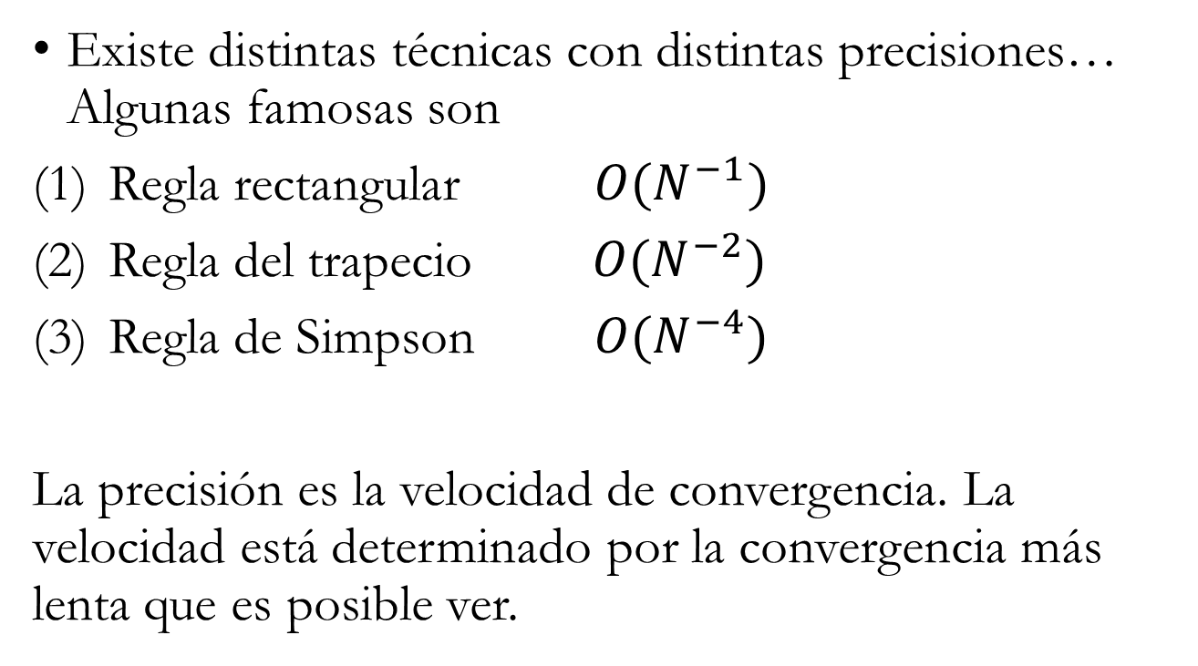
Técnicas de cuadratura
Existe distintas técnicas con distintas precisiones… Algunas famosas son
Regla rectangular $O(N^{−1})$
Regla del trapecio $O(N^{−2})$
Regla de Simpson $O(N^{−4})$
La precisión es la velocidad de convergencia. La velocidad está determinado por la convergencia más lenta que es posible ver.

Slide 5

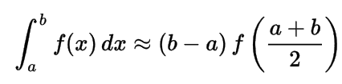
Regla rectangular

Slide 6

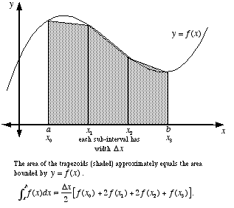
Regla trapecio
Equivale a interpolar una recta por cada dos puntos en la partición

Slide 7
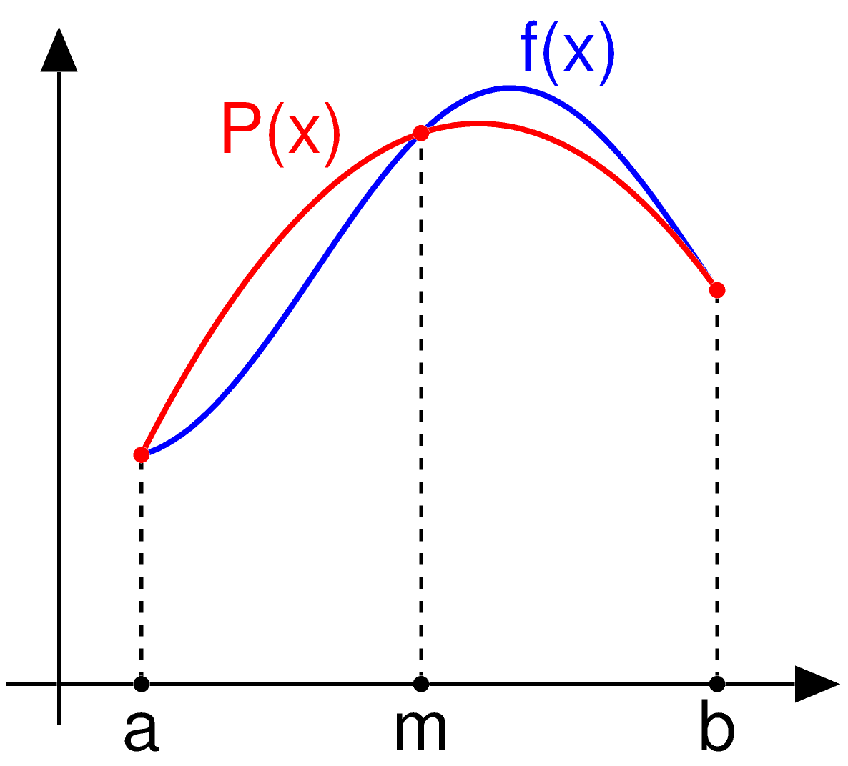

Regla Simpson
Es un ejemplo de técnica de interpolación polinomial. Utiliza tres puntos y la integral corresponde a la integral de un polinomio cuadrático que pasa por esos puntos

Slide 8
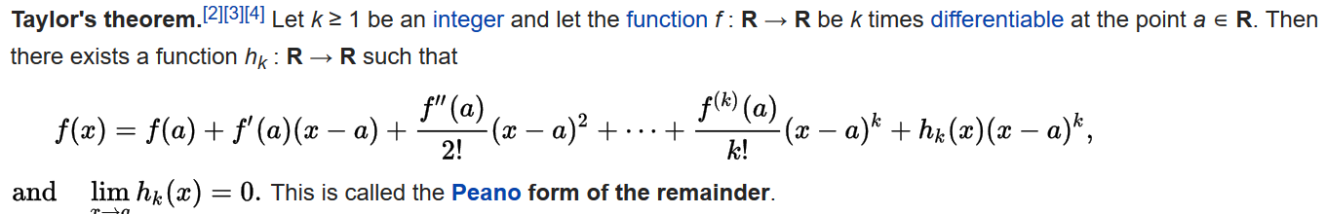
¿Cómo se determina la velocidad de convergencia?
No vamos a mostrar los pasos necesarios para llegar a la estimación precisa del error…
TEOREMA DE TAYLOR Toda función es aproximadamente un polinomio más un error que depende del tamaño del intervalo de aproximación

Slide 9
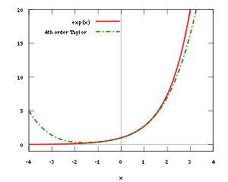
Teorema Taylor

Slide 10
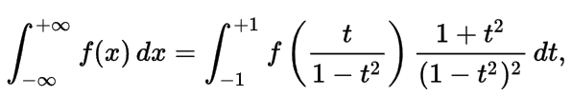
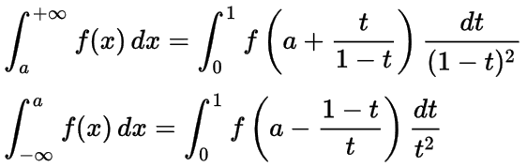
Integrales impropias
Existen transformaciones para convertirles integrales impropias en propias (se usa la regla de cambio de variable de cálculo)…

Slide 11

La conclusión es que estudiar integrales propias es suficiente, de hecho, basta con estudiarlas en $[0,1]$…

Slide 12
Ejemplo… hagamos la función de acumulación de una normal
Trapecio vs MonteCarlo

Slide 13
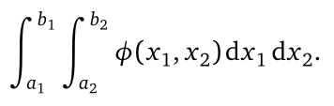
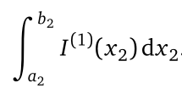

Integrales múltiples
Se puede plantear como un problema recursivo… por ejemplo…
Se puede expresar como…
con

Slide 14
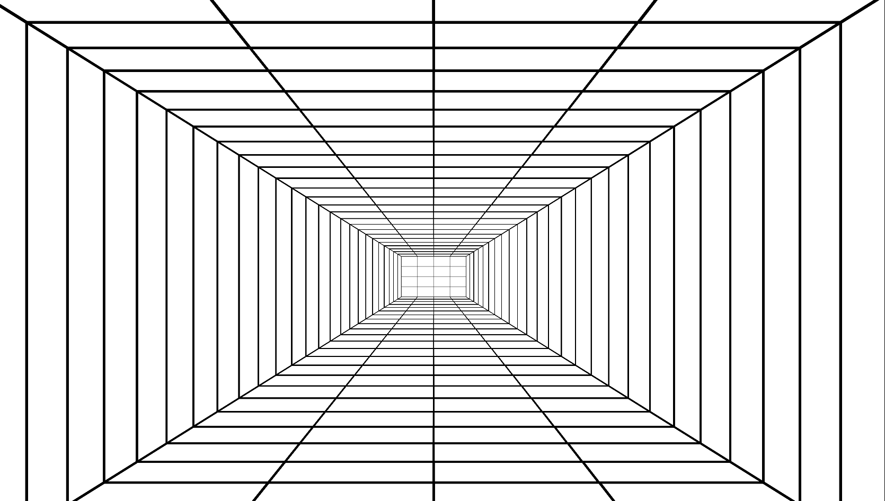

Problema: Número de puntos necesarios
En un problema de dimensión $d$, dividiendo cada eje en $m$ puntos nos quedamos con $N=m^{d}$ puntos.

Slide 15
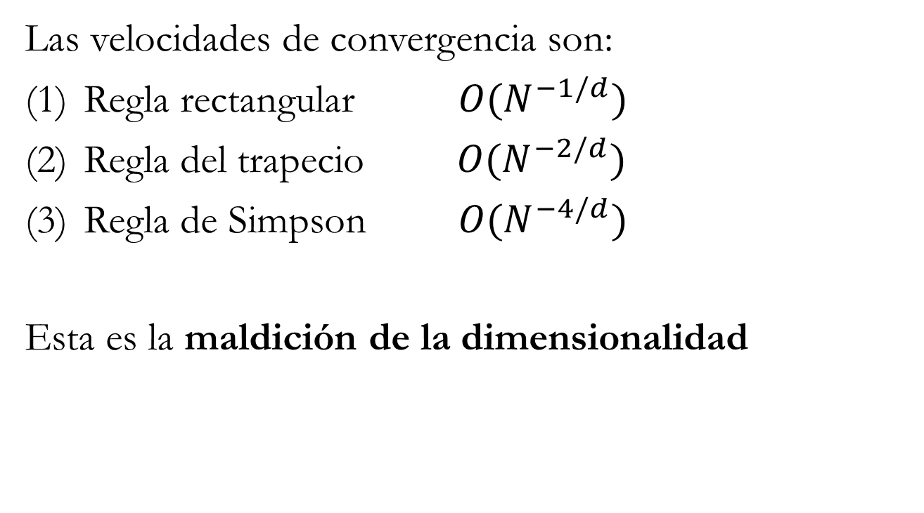
Las velocidades de convergencia son:
Regla rectangular $O(N^{−1/d})$
Regla del trapecio $O(N^{−2/d})$
Regla de Simpson $O(N^{−4/d})$
Esta es la maldición de la dimensionalidad

Slide 16
Hagamos un programa recursivo…
Abramos R

Slide 17
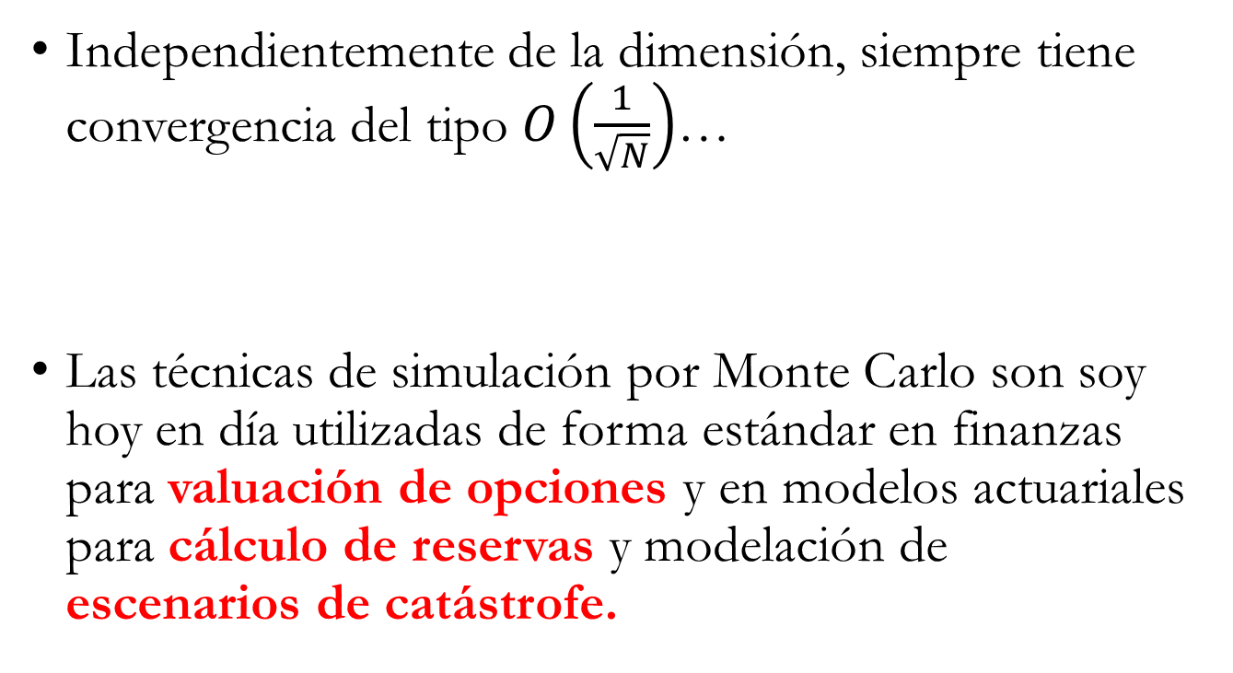
MonteCarlo la resuelve
Independientemente de la dimensión, siempre tiene convergencia del tipo $O\left(\frac{1}{\sqrt{N}}\right)$…
Las técnicas de simulación por Monte Carlo son soy hoy en día utilizadas de forma estándar en finanzas para valuación de opciones y en modelos actuariales para cálculo de reservas y modelación de escenarios de catástrofe.

Slide 18
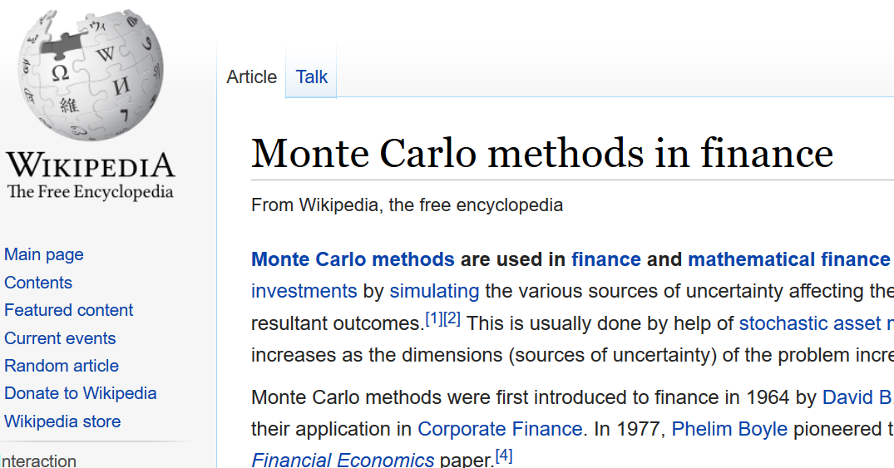

Slide 19
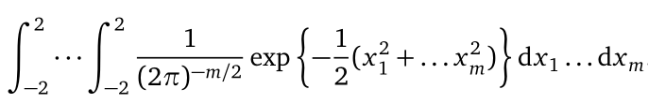
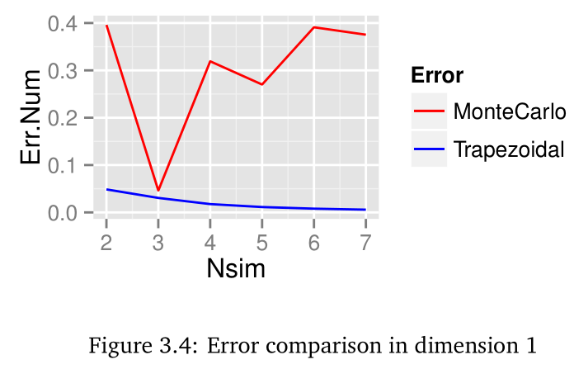
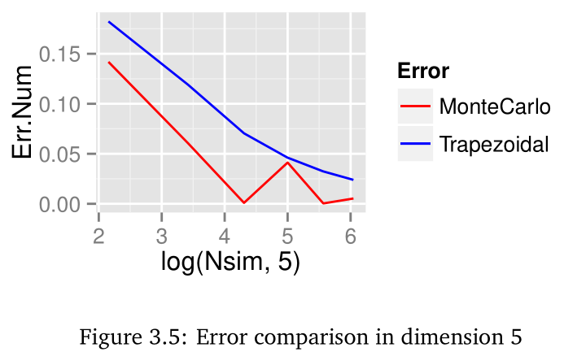
Ejemplo…

Slide 20
¿Cómo acelerar la convergencia en Monte Carlo?
El uso extensivo de Monte Carlo y su lenta convergencia a motivado la necesidad de técnicas de aceleración de convergencia….
Vamos a hablar de algunos ejemplos:
Importance Sampling
Variables de Control
Quasi Monte Carlo

Slide 21
Existen muchísimas técnicas pero con estas tres tenemos una muestra de distintos enfoques…
Importance Sampling (cambiar la distribución de la cual simulamos)
Variables de Control (usar otra función que dependa de nuestros números para poder separar señal de ruido)
Quasi Monte Carlo (métodos no aleatorios pero que recuperen lo “bueno” de los aleatorios”)

Slide 22
Cambiando la variable simulación… IMPORTANCE SAMPLING
….no necesitamos similar necesariamente de una uniforme… por ejemplo…

Slide 23
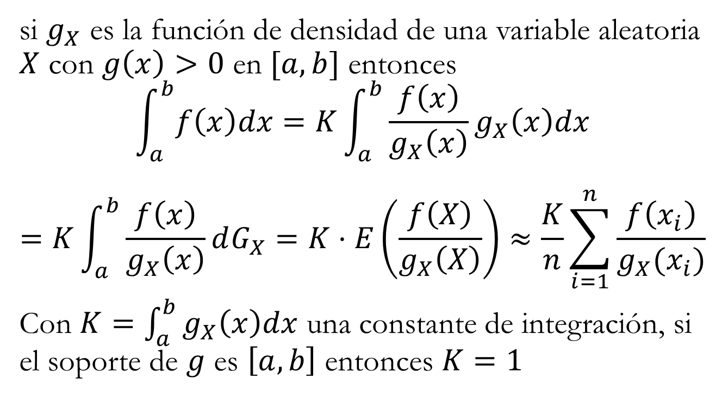
IMPORTANCE SAMPLING CON EL ENFOQUE DE INTEGRAL
si $g_{X}$ es la función de densidad de una variable aleatoria $X$ con $g\left(x\right)>0$ en $[a,b]$ entonces
$$\int_{a}^{b}{f\left(x\right)dx}=K\int_{a}^{b}{\frac{f\left(x\right)}{g_{X}\left(x\right)}g_{X}\left(x\right)dx}$$
$$=K\int_{a}^{b}{\frac{f\left(x\right)}{g_{X}\left(x\right)}dG_{X}=K⋅E\left(\frac{f\left(X\right)}{g_{X}\left(X\right)}\right)≈\frac{K}{n}\sum_{i=1}^{n}{\frac{f\left(x_{i}\right)}{g_{X}(x_{i})}}}$$
Con $K=\int_{a}^{b}{g_{X}\left(x\right)dx}$ una constante de integración, si el soporte de $g$ es $\left[a,b\right]$ entonces $K=1$

Slide 24
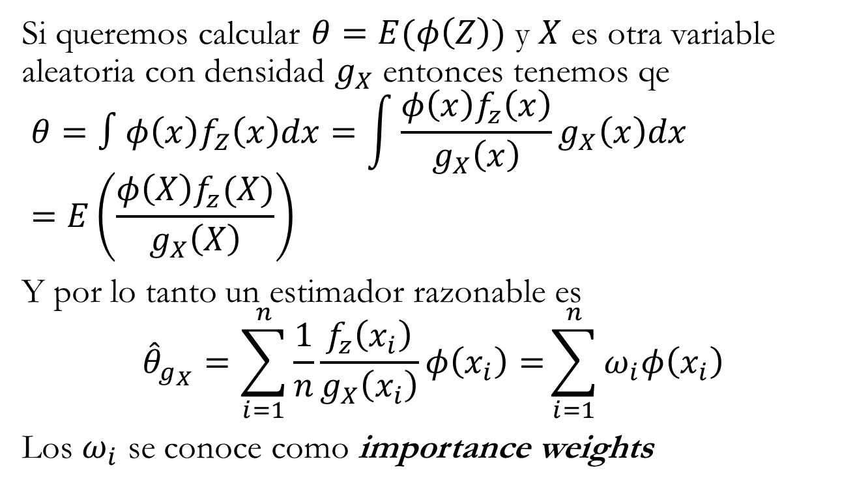
IMPORTANCE SAMPLING ENFOQUE PROBABILÍSTICO
Si queremos calcular $θ=E(φ\left(Z\right))$ y $X$ es otra variable aleatoria con densidad $g_{X}$ entonces tenemos qe
$$θ=∫φ\left(x\right)f_{Z}\left(x\right)dx=\int{\frac{φ\left(x\right)f_{z}\left(x\right)}{g_{X}\left(x\right)}}g_{X}\left(x\right)dx =E\left(\frac{φ\left(X\right)f_{z}(X)}{g_{X}\left(X\right)}\right)$$
Y por lo tanto un estimador razonable es
$${\hat{θ}}_{g_{X}}=\sum_{i=1}^{n}{\frac{1}{n}\frac{f_{z}\left(x_{i}\right)}{g_{X}\left(x_{i}\right)}φ\left(x_{i}\right)=}\sum_{i=1}^{n}{ω_{i}φ\left(x_{i}\right)}$$
Los $ω_{i}$ se conoce como importance weights

Slide 25
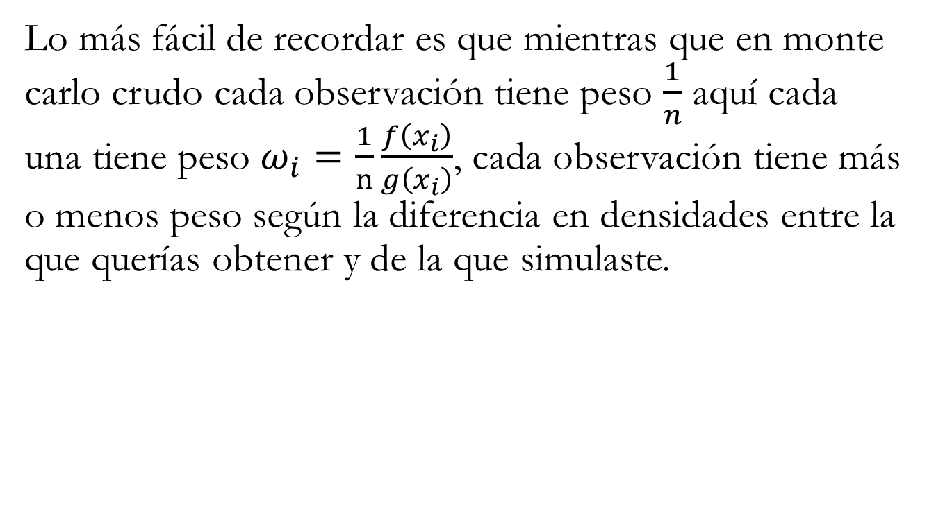
EN RESUMEN
Lo más fácil de recordar es que mientras que en monte carlo crudo cada observación tiene peso $\frac{1}{n}$ aquí cada una tiene peso $ω_{i}=\frac{1}{n}\frac{f\left(x_{i}\right)}{g\left(x_{i}\right)}$, cada observación tiene más o menos peso según la diferencia en densidades entre la que querías obtener y de la que simulaste.

Slide 26

TRUCO PARA CALCULAR LOS PESOS w_i (pesos estandarizados)

Slide 27
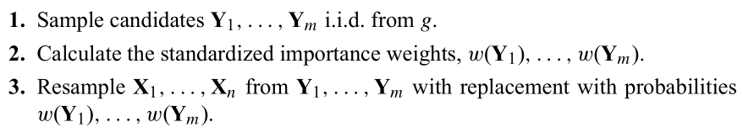
Algotirmo final

Slide 28
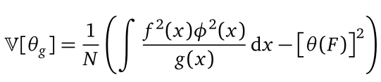
¿Cuál es la elección óptima de la variable aleatoria para simular?
(pueden hacer las demostraciones como ejercicios fáciles)
Mostrar que el estimador del importance sampling es insesgado y estimar su varianza.
Conociendo su varianza se puede estimar y es:

Slide 30
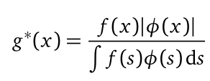
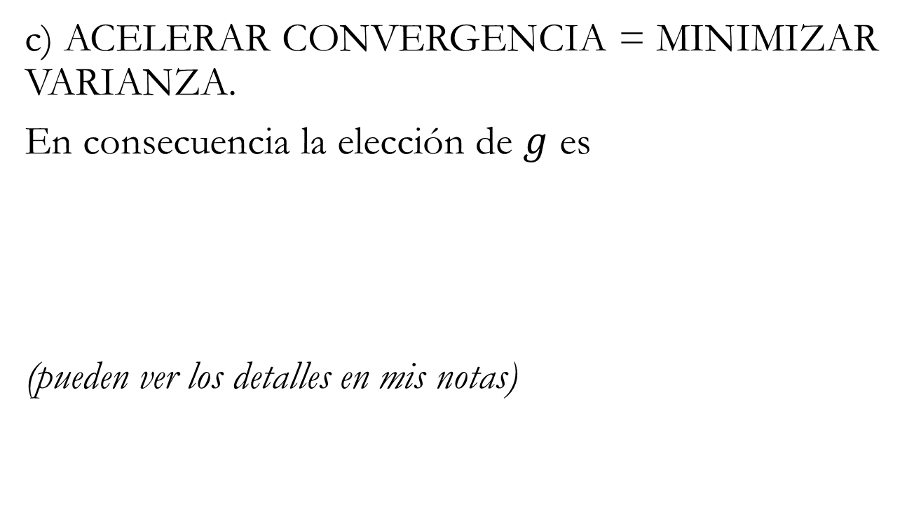
c) ACELERAR CONVERGENCIA = MINIMIZAR VARIANZA.
En consecuencia la elección de $g$ es
(pueden ver los detalles en mis notas)

Slide 31
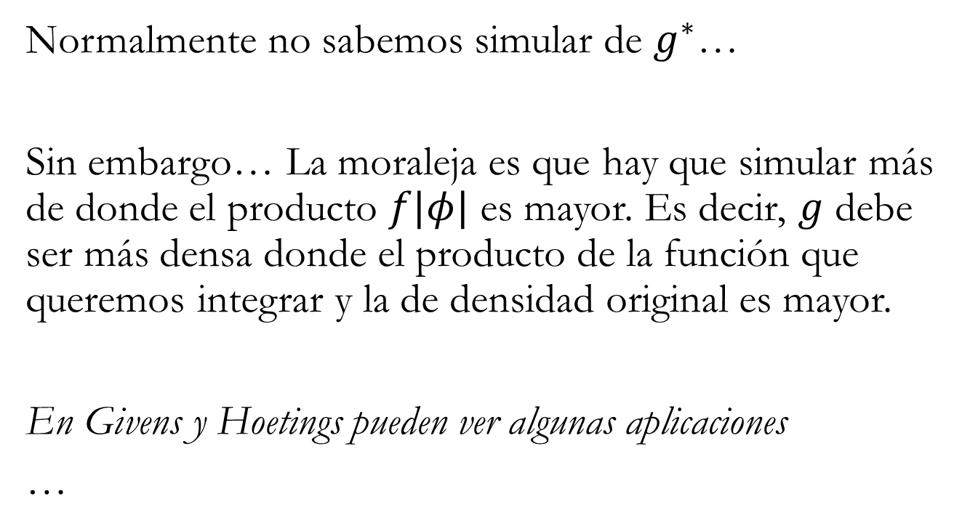
But real life hits…
Normalmente no sabemos simular de $g^{∗}$…
Sin embargo… La moraleja es que hay que simular más de donde el producto $f|φ|$ es mayor. Es decir, $g$ debe ser más densa donde el producto de la función que queremos integrar y la de densidad original es mayor.
En Givens y Hoetings pueden ver algunas aplicaciones
…

Slide 32
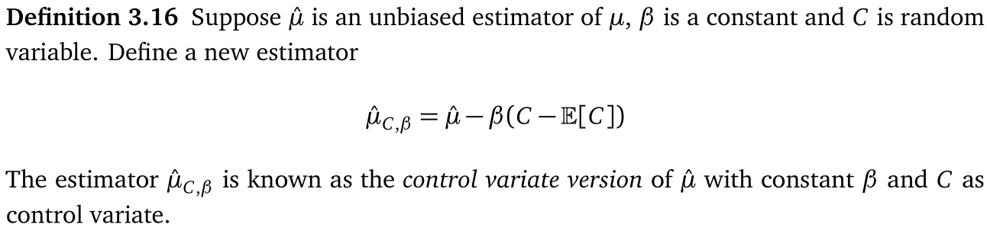
II. Variables de control
La idea es Monte Carlo tiene una parte de señal y una aleatoria. Podemos separarla observando otras variables correlacionadas.

Slide 33
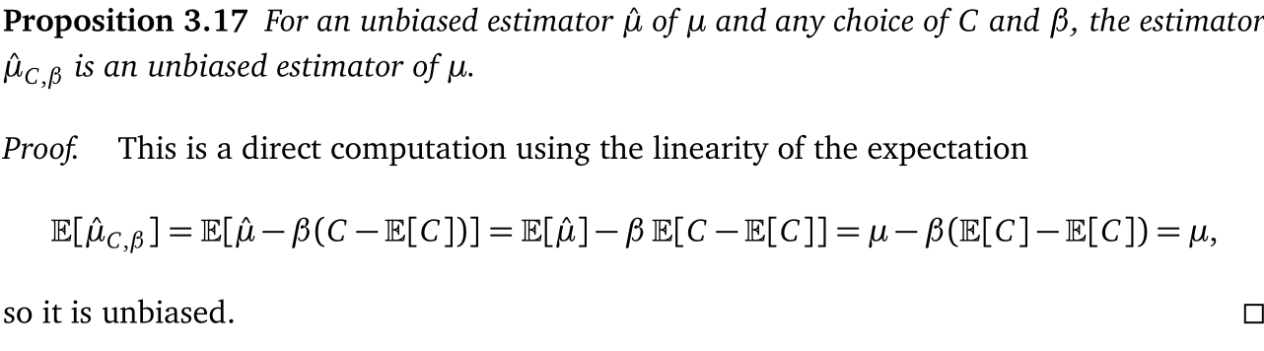

Slide 34
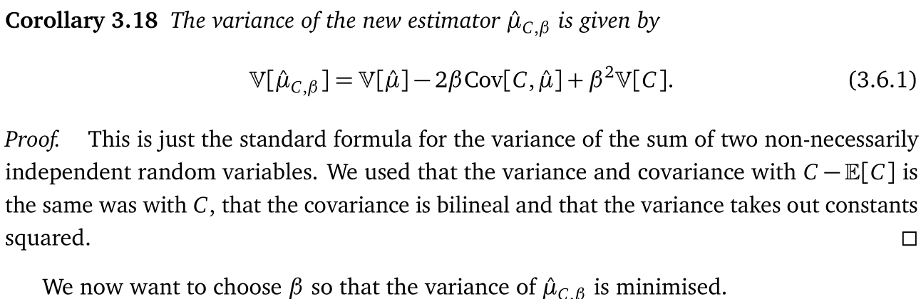

Slide 35
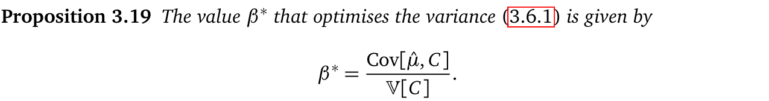
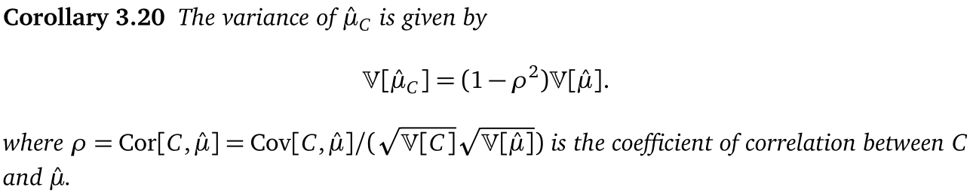

Slide 36
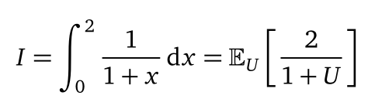
Ejemplo
Este ejemplo está en mis notas…
Vamos a calcular
El tipo de variable de control que usaremos es la forma más usual de aplicar variables de control

Slide 37
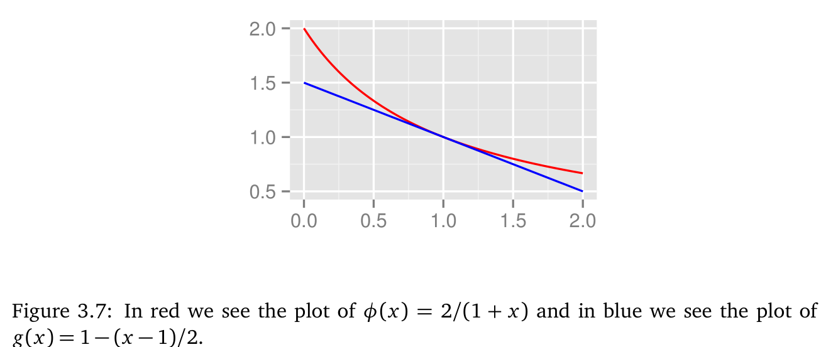
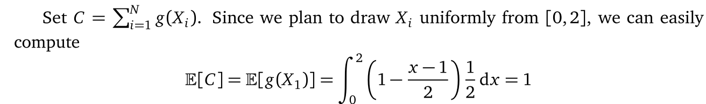

Slide 38
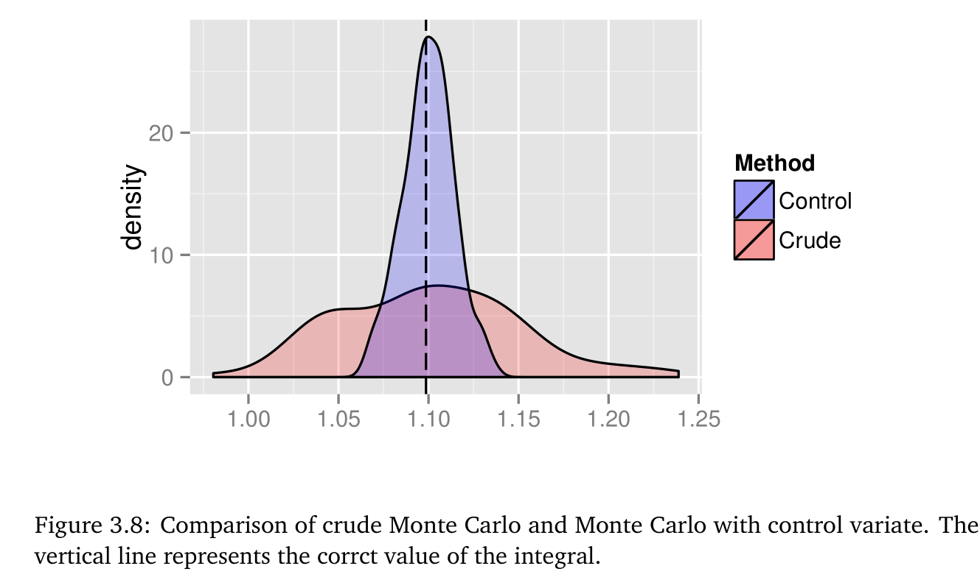
Usando técnicas de bootstrapping que veremos en la siguiente sección podemos estimar las velocidades de convergencia…

Slide 39
Quasi-MonteCarlo
Monte Carlo Crudo sirve porque nuestras variables están muy bien “distribuidas”.
La idea es usar sucesiones determinísticas que reproduzcan este comportamiento pero reduzcan ruido.
Se llaman. LOW-DISCREPANCY-SEQUENCIES

